Slide 1
Tampereen mentorointi -Käytännön asiaa
Henna Pekki

Slide 2
Keitä me olemme?
Ohjausryhmä
Muut
Henna Pekki (TLS)
Marja-Liisa Sumelahti (Duodecim)
Aira Virtala
Outi Kortekangas-Savolainen
Jyri Linden (TaY EDU)
Salla Kalliomaa (TLK)
Kirsi Valli (Duodecim)
Päivi Kupila (TaY EDU)
Aleksi Mäkelä (TLS)
Marco Sabell (Duodecim)
Verneri Hannula (TaY MED)
Lari Lehtovirta (TaY MED)

Slide 3
Miten parit on muodostettu?

Slide 4
Mentoroinnin aikataulu kaudella 2022-2023
Syyskuu
Lokakuu:
Joulukuu
Tammi-maaliskuu
∙tapaamiset parien kanssa jatkuvat
Huhti-toukokuu
Mentorointi-ilmoittautuminen
Mentorointiparien muodostus
infotilaisuus
Mentorointitapaaminen (aika ja paikka tarkentuu myöhemmin)
Mentorointitapaaminen
Palautekysely
Selvitetään parien kiinnostusta jatkaa toiselle kaudelle
Tammi-toukokuu:
Tapaamiset parin kanssa
Loka-joulukuu:
tapaamiset parin
kanssa

Slide 5
Tapaamiset
Mentorointi on dialogia
Mentoroinnin tavoitteena on käsitellä aktorille tärkeitä, pinnalla olevia asioita
Suosittelemme että ennen tapaamisia sovitaan alustava aihe, jotta molemmat pystyvät valmistautumaan tapaamiseen

Slide 6
Mentoroinnin liikennevalot
Mentorin on hyvä tunnistaa omat rajansa ja tärkeää tunnistaa, kun
aktori tarvitsee enemmän tukea kuin mitä mentorointi voi antaa!
- jos olet epävarma mihin ohjata, tarkista Mentorointioppaasta tai
laita viestiä mentorointi@tampereenlaakariseura.fi

Slide 7
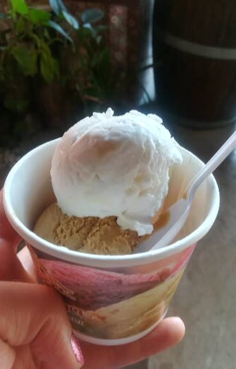
Aihepiiriesimerkkejä
Omat vahvuudet ja heikkoudet potilastyössä
Vastuunotto ja epävarmuuden sietäminen, virheet
Asiantuntijuus, tiedonhaku, ”En tiedä”
Moniammatillisuus, kollegiaalisuus ja johtajuus
Hyvinvointi ja voimavarat
Perheen ja uran yhteensovittaminen
Oman suuntautumisen pohdinta
Vaikeat vuorovaikutustilanteet potilastyössä (potilaat ja omaiset)
Paineensietokyky, akuuttitilanteet, valmius toimia nopeasti

Slide 8
Mitä sitten jos tulee ongelmia?
Välillä homma ei vaan toimi. Se ei ole kenenkään vika, me ihmiset olemme erilaisia ja aina eivät persoonat kohtaa tai tulee jotain ennalta-arvaamatonta
Mentorointiopas löytyy www.tampereenlaakariseura.fi/mentorointi
Sähköpostilla mentorointi@tampereenlaakariseura.fi

